Slide 1


Slide 2


Slide 3

Una SOLUCIÓN a la medida de cada organización
Confianza
  Quiénes somos.
  Qué marca comercializamos.
Relevamiento Integral: Apoyo en la búsqueda de soluciones.
Sistematización para la guarda:
  Por Caja Contenedora
  Por Expediente o Documento
Digitalización
  En soporte magnético
  Con acceso por la web

Slide 4


Sistematización para la guarda
ARCHIVO
CAJA
EXPEDIENTE
TRANSPORTE
Alta Caja Contenedora
Alta del Expediente
Auditoria eventual
Digitalización eventual
Cantidad de cajas variable
El Expediente
La versión digital del Expediente
La versión física del Expediente
Se accede desde la WEB
Se entrega en un soporte magnético
La Caja Contenedora es la Unidad de Guarda y Consulta
Es la Unidad de Guarda y Consulta

Slide 5
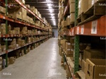
Recuerde
El Archivo de la documentación es IMPORTANTE.
Al tercerizarlo
  Ahorra espacio en sus instalaciones
  Ahorra tiempo de su personal.
  Hace más eficiente a su organización.
El Documento
  Está más seguro (Robo, incendio, humedad, roedores, etc.)
  Va a estar cuando lo necesite en forma URGENTE.
  Se va a mantener en las condiciones en que lo guardó.
  Después de consultado volverá al archivo.
  Sólo podrá ser consultado por la persona autorizada.

Slide 6
Recuerde
USTED SE SORPRENDERÁ POR LO ECONÓMICO DE LA PROPUESTA.
PODEMOS GESTIONAR SUARCHIVO DOCUMENTAL AL 50% DE LO QUE LE COSTARÍA A SU ORGANIZACIÓN.-
COMO EJEMPLO: el abono básico mensual por hasta 50 cajas contenedoras tiene un costo de $200 + IVA.-
La digitalización de una carilla cuesta menos que una fotocopia.

Slide 8
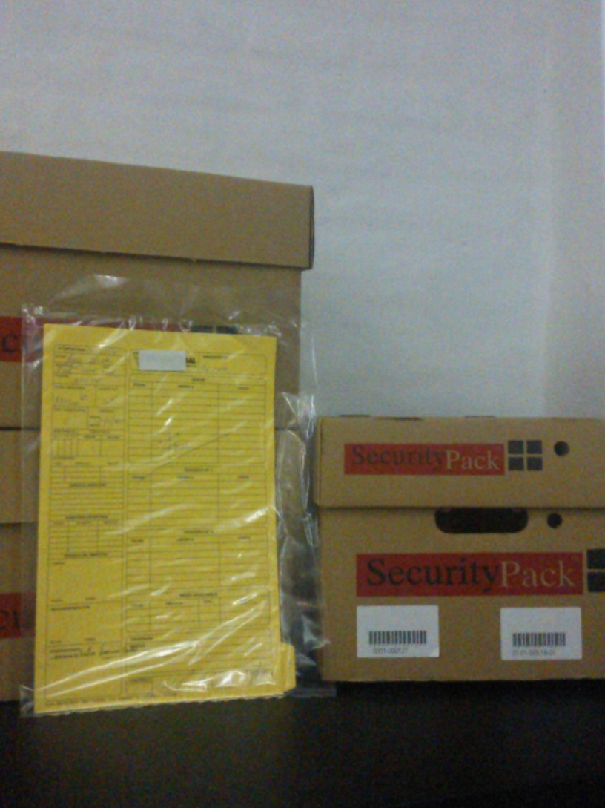
Guarda por cajas Contenedoras.
Una Caja Contenedora, reforzada
  36 cm de frente
  42 cm de fondo
  27 cm de altura.
Triple pared
Puede precintarse
Carga máxima: 15 kg
Entre 2 y 3 biblioratos.

Slide 9
Guarda por Expedientes
Puede ser desde un bibliorato hasta una hoja.
Se dan de alta individualmente.
Van a Cajas Contenedoras.
Se los guarda en bolsas plásticas individuales y termo selladas
Ejemplo:
  Un legajo, un siniestro, una historia clínica, etc.

Slide 10
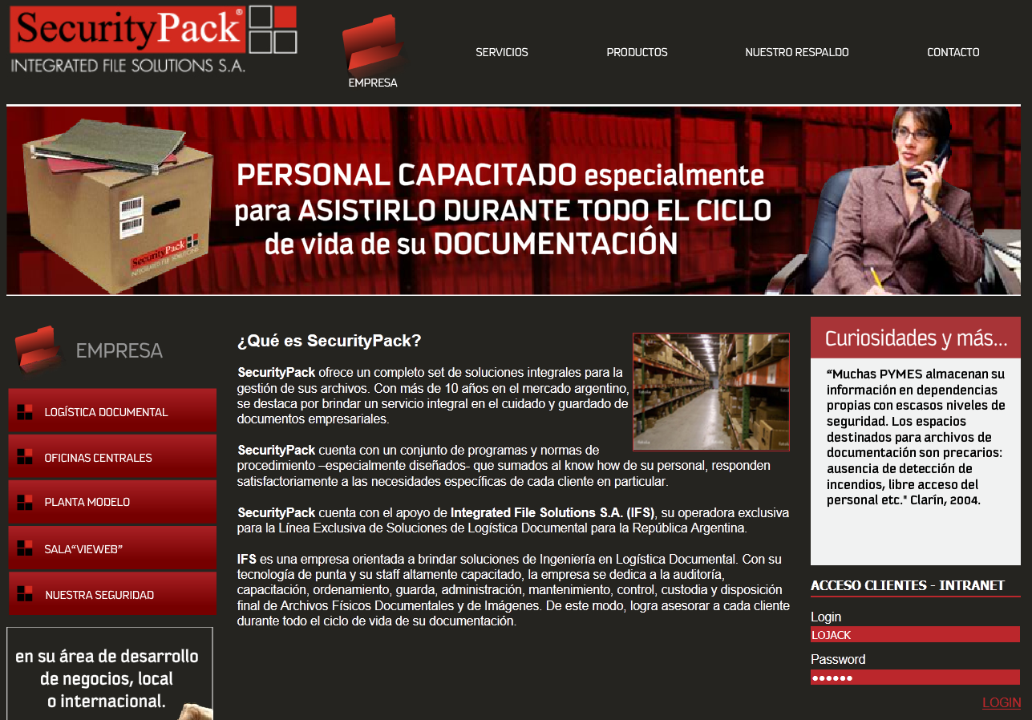
Nuestra Página web
NUESTRA PÁGINA

Slide 11
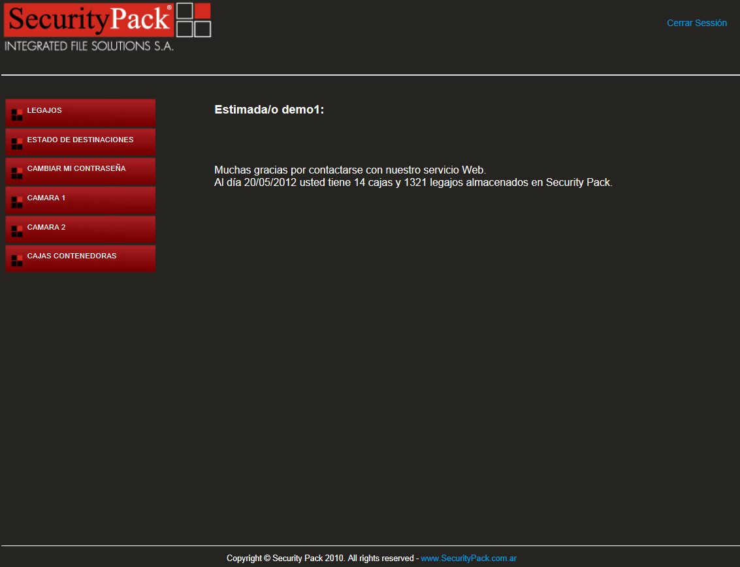
Habiendo ingresado con usuario y contraseña.

Slide 12
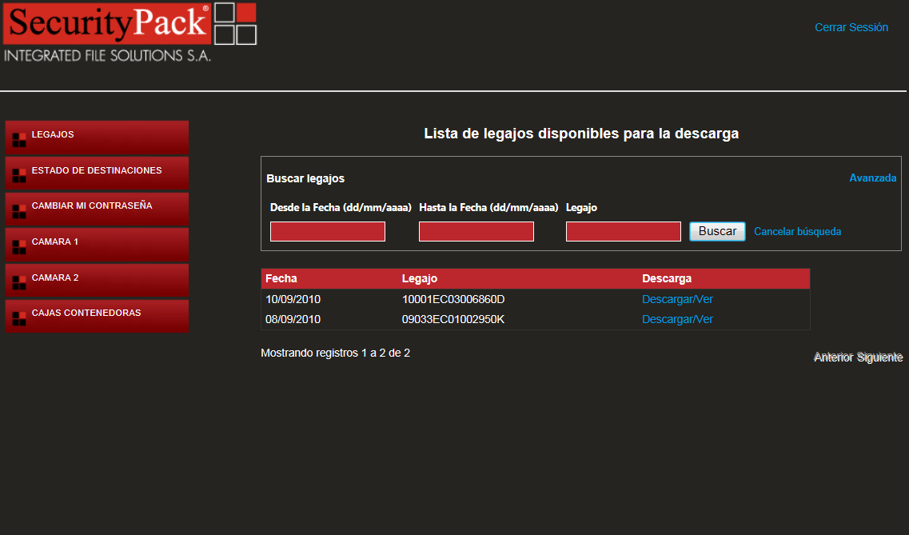
Si eligieras la opción legajos se abriría una página como esta.

Slide 13
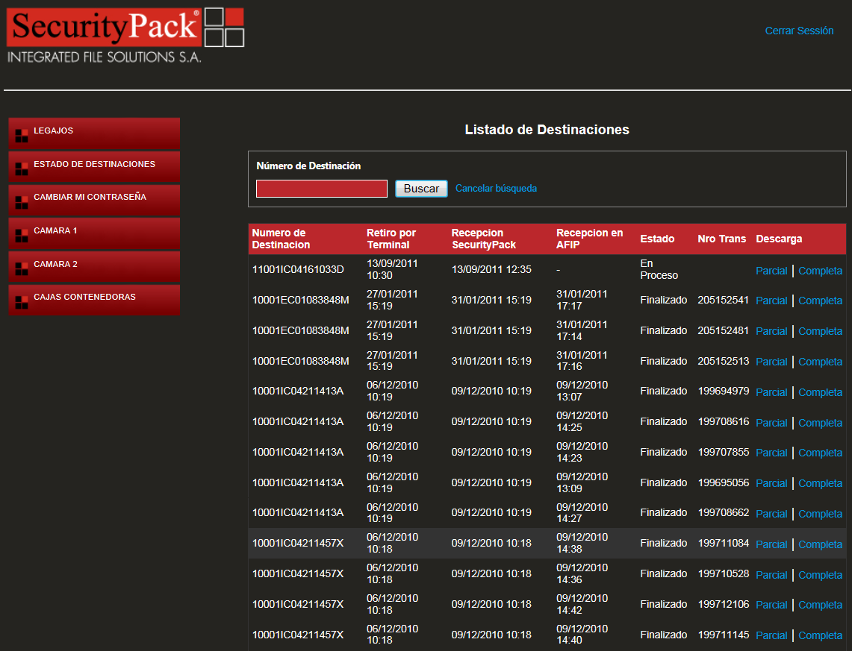
Si eligieras la opción destinaciones

Slide 14
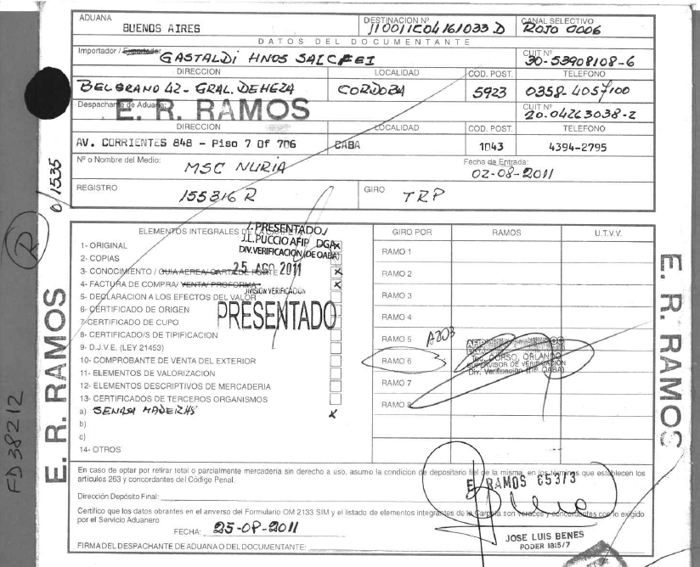
Abriendo el primer Nº de destinaciones

Slide 15
Relevamiento Integral
Permite hacer un diagnóstico.
Se identifican las Series Documentales Críticas y su tratamiento documental.
Se verifica la existencia de aciertos y posibles mejoras.
Se acuerdan los ajustes a implementar.
Se sistematizan los procedimientos.
Se prueban “in situ” y se ajustan.
Habilita la confección del Manual de Procedimientos

Slide 16
Sistematización para la guarda
Podrá llevarse a cabo de dos formas básicas:
  Por Caja Contenedora
  Por Expediente (Serie Documental)
Las Cajas C0ntenedoras, se darán de alta en el Sistema para su posterior guarda y fácil localización, con la información proporcionada por la organización.
Los Expedientes se darán de alta en forma individual cargando en el sistema los campos previamente definidos y acordados con la organización. Previo a ello, si fuera contratado, se podrán:
  Auditar
  Digitalizar.
Si fueran digitalizados, su posterior consulta podrá ser a través de la web o desde un soporte magnético.

